Slide 1
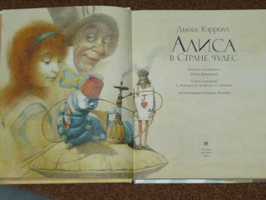
Викторина по сказке
Кадочникова Татьяна Владимировна
учитель начальных классов
МОУ Южно-Степная СОШ
Notes:
http://1.bp.blogspot.com/-l5u24B1X-2g/TyGR4ZNiaxI/AAAAAAAABbI/zLjDCpTHfq8/s320/%D0%90%D0%BB%D0%B8%D1%81%D0%B04.jpg

Slide 2
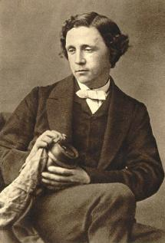
Каково настоящее имя английского писателя, автора "Алисы в Стране чудес"?
Чарльз Дарвин
Чарльз Лютвидж Доджсон
Джонатан Свифт
Чарльз Диккенс
Notes:
https://encrypted-tbn0.gstatic.com/images?q=tbn:ANd9GcRhLiYF56oNEmXp9_q7cdalK5EP1VfeyWTsilHZdDpXXoDA5YJjWQ

Slide 3
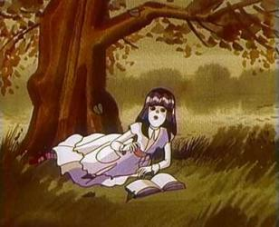
В какое время года происходили события сказки?
осенью
весной
летом
зимой

Slide 4
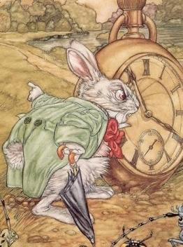
За кем погналась главная героиня?
за черным котом
за красной лошадью
за белым кроликом
за синим крокодилом

Slide 5
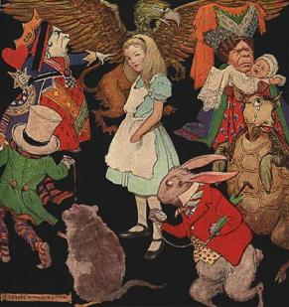
Как Алиса попала в Страну чудес?
заблудившись в лесу
перелетев через Волшебные горы
провалившись в кроличью нору
переплыв через Море слез
Notes:
https://encrypted-tbn0.gstatic.com/images?q=tbn:ANd9GcRhLiYF56oNEmXp9_q7cdalK5EP1VfeyWTsilHZdDpXXoDA5YJjWQ – фон
Картинка http://dbimg.eu/i/sLihjBr.jpg

Slide 6
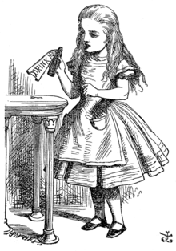
Какая надпись была на флаконе с волшебной жидкостью?
"Выпей меня"
"ЯД"
"Не пей меня"
"Не влезай!"

Slide 7
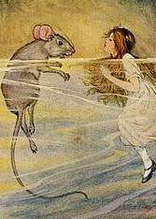
Как называлось море, в котором Алиса чуть не утонула?
Чёрное море
Северное
Средиземное море
Море из её слёз

Slide 8
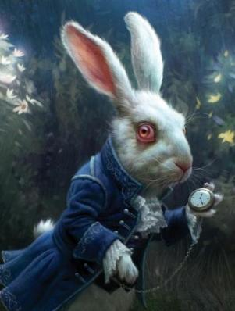
Какие предметы держал в лапах кролик при встрече с Алисой?
трость и перчатки
перчатки и веер
шляпу и перчатки
перчатки и плащ

Slide 9
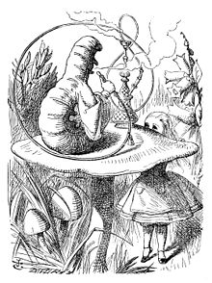
Кого встретила Алиса в Лесу грибов?
красного воробья
синюю гусеницу
белую стрекозу
желтую бабочку

Slide 10
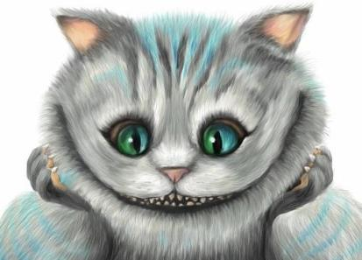
Кто из персонажей книги обладал удивительной улыбкой, которая жила сама по себе?
Валет Червей
Болванщик
Чеширский кот
Мартовский заяц

Slide 11
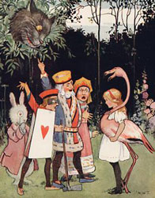
В какую игру играла Алиса с Королевой?
в бильярд
в крокет
в теннис
в бадминтон

Slide 12
Что использовали игроки вместо молотков?
клюшки
швабры
фламинго
металлолом
Notes:
http://dbimg.eu/i/bTIhtktM.jpg http://dbimg.eu/i/bTIhtktM.jpg

Slide 13
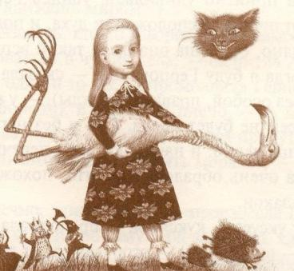
Чем заменяли в игре шары?
мячами
змеями, свернутыми в клубок
клубками
ежами

Slide 14
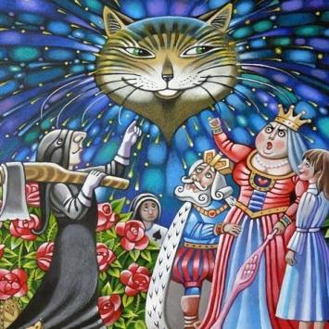
Какой масти были Король и Королева?
пиковой
червонной
крестовой
бубновой

Slide 15
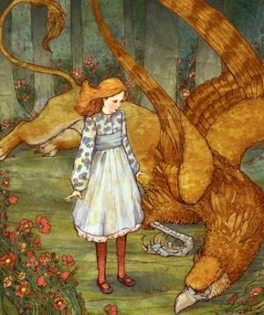
Грифон получил "классическое" образование, потому что...
работал в школе уборщиком
целыми днями играл в "классики"
окончил 8 классов
учился в университете

Slide 16
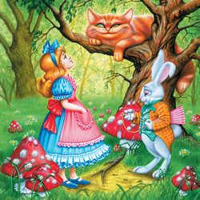
Все приключения Алисы были ...
явью
сном
сказкой
былью
РЕСУРСЫ

Slide 17
Ресурсы:
Фон 1 слайда
Фон 2-17 слайдов

